Slide 1
EoMT Apple Neural Engine (8)
2026년 4월 15일
Suhyeon Lee
Department of Computer Engineering

Slide 2
목표 및 진행사항
목표 (~6월)
iOS 환경에서 panoptic segmentation이 가능한 EoMT 모델 최적화
ANE(Apple Neural Engine) friendly transformer
Panoptic segmentation: 어떤 사물인지, 개별 객체인지를 동시에 구분
진행사항
ViT small, base, large 크기별 prediction time 비교
Input size: 224
Input size: 384

Slide 3
ANE transformers – 원리
1. Picking the Right Data format
Linear 레이어를 모두 Conv2d 레이어로 교체
(B, S, C) → (B, C, 1, S)
2. Chunking Large Intermediate Tensors
Multi Head Attention에서 query, key, value 텐서를 head 단위로 분리
3. Minimizing Memory Copies
Reshape과 transpose 연산 최소화 - einsum 공식 활용
4. Handling Bandwidth-Boundness
배치 크기 증가 or 파라미터 텐서 크기 감소
Apple ML Research, "Deploying Transformers on the ANE", 2022

Slide 4
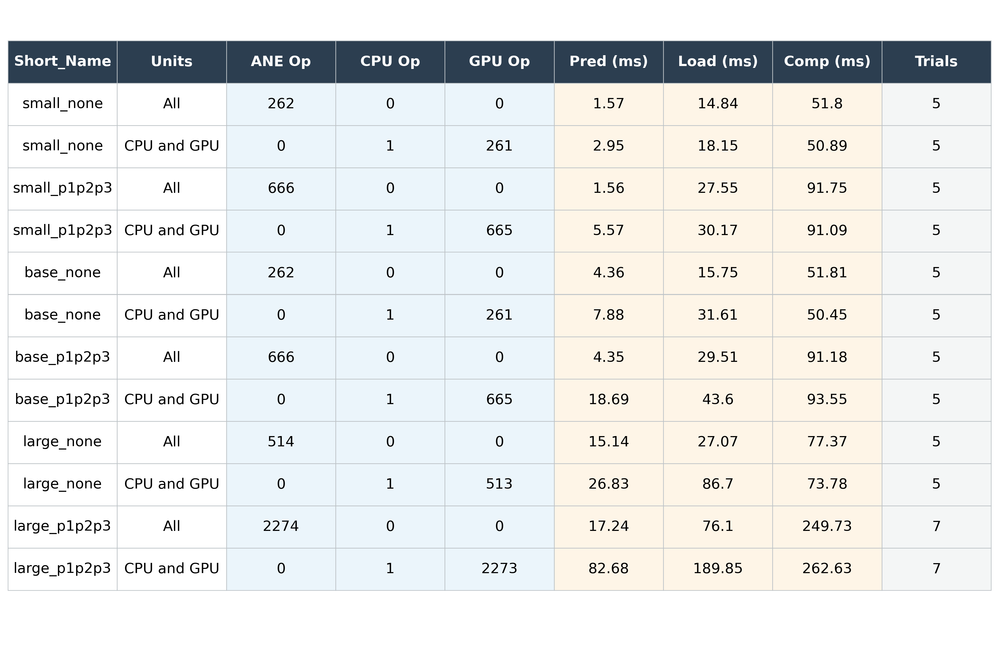
ViT-224 모델 크기별 비교
Model: vit_patch16_224

Slide 5
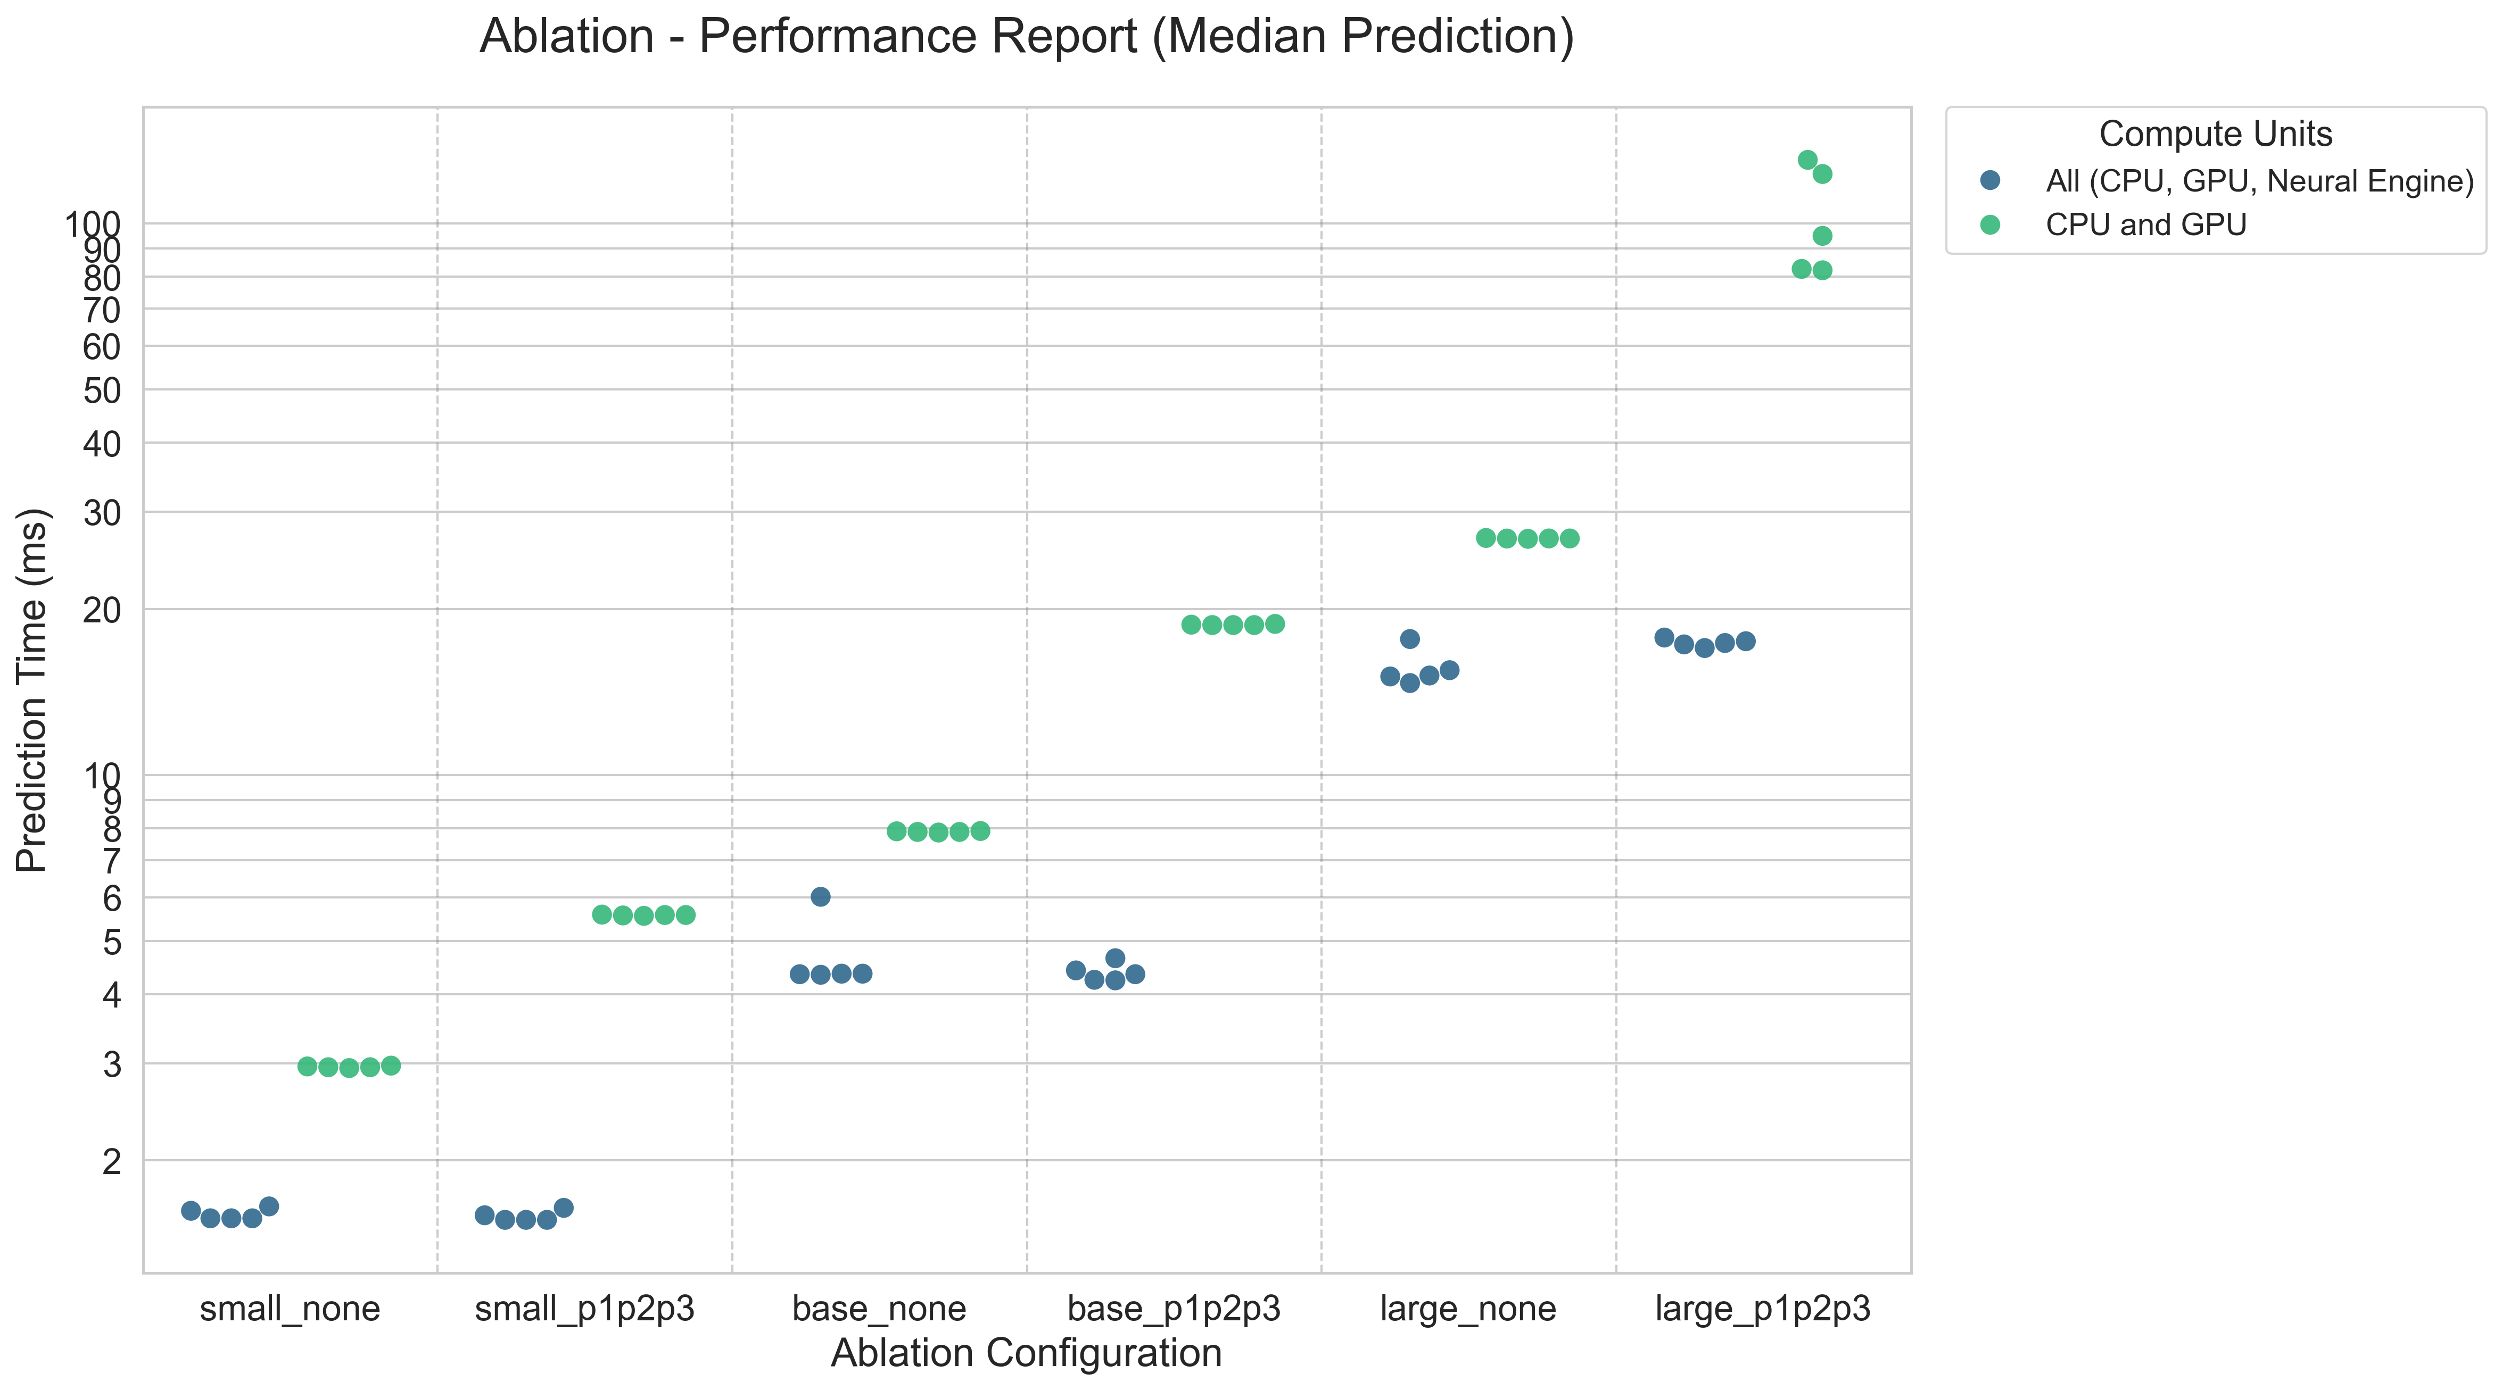
ViT-224 크기별 비교

Slide 6
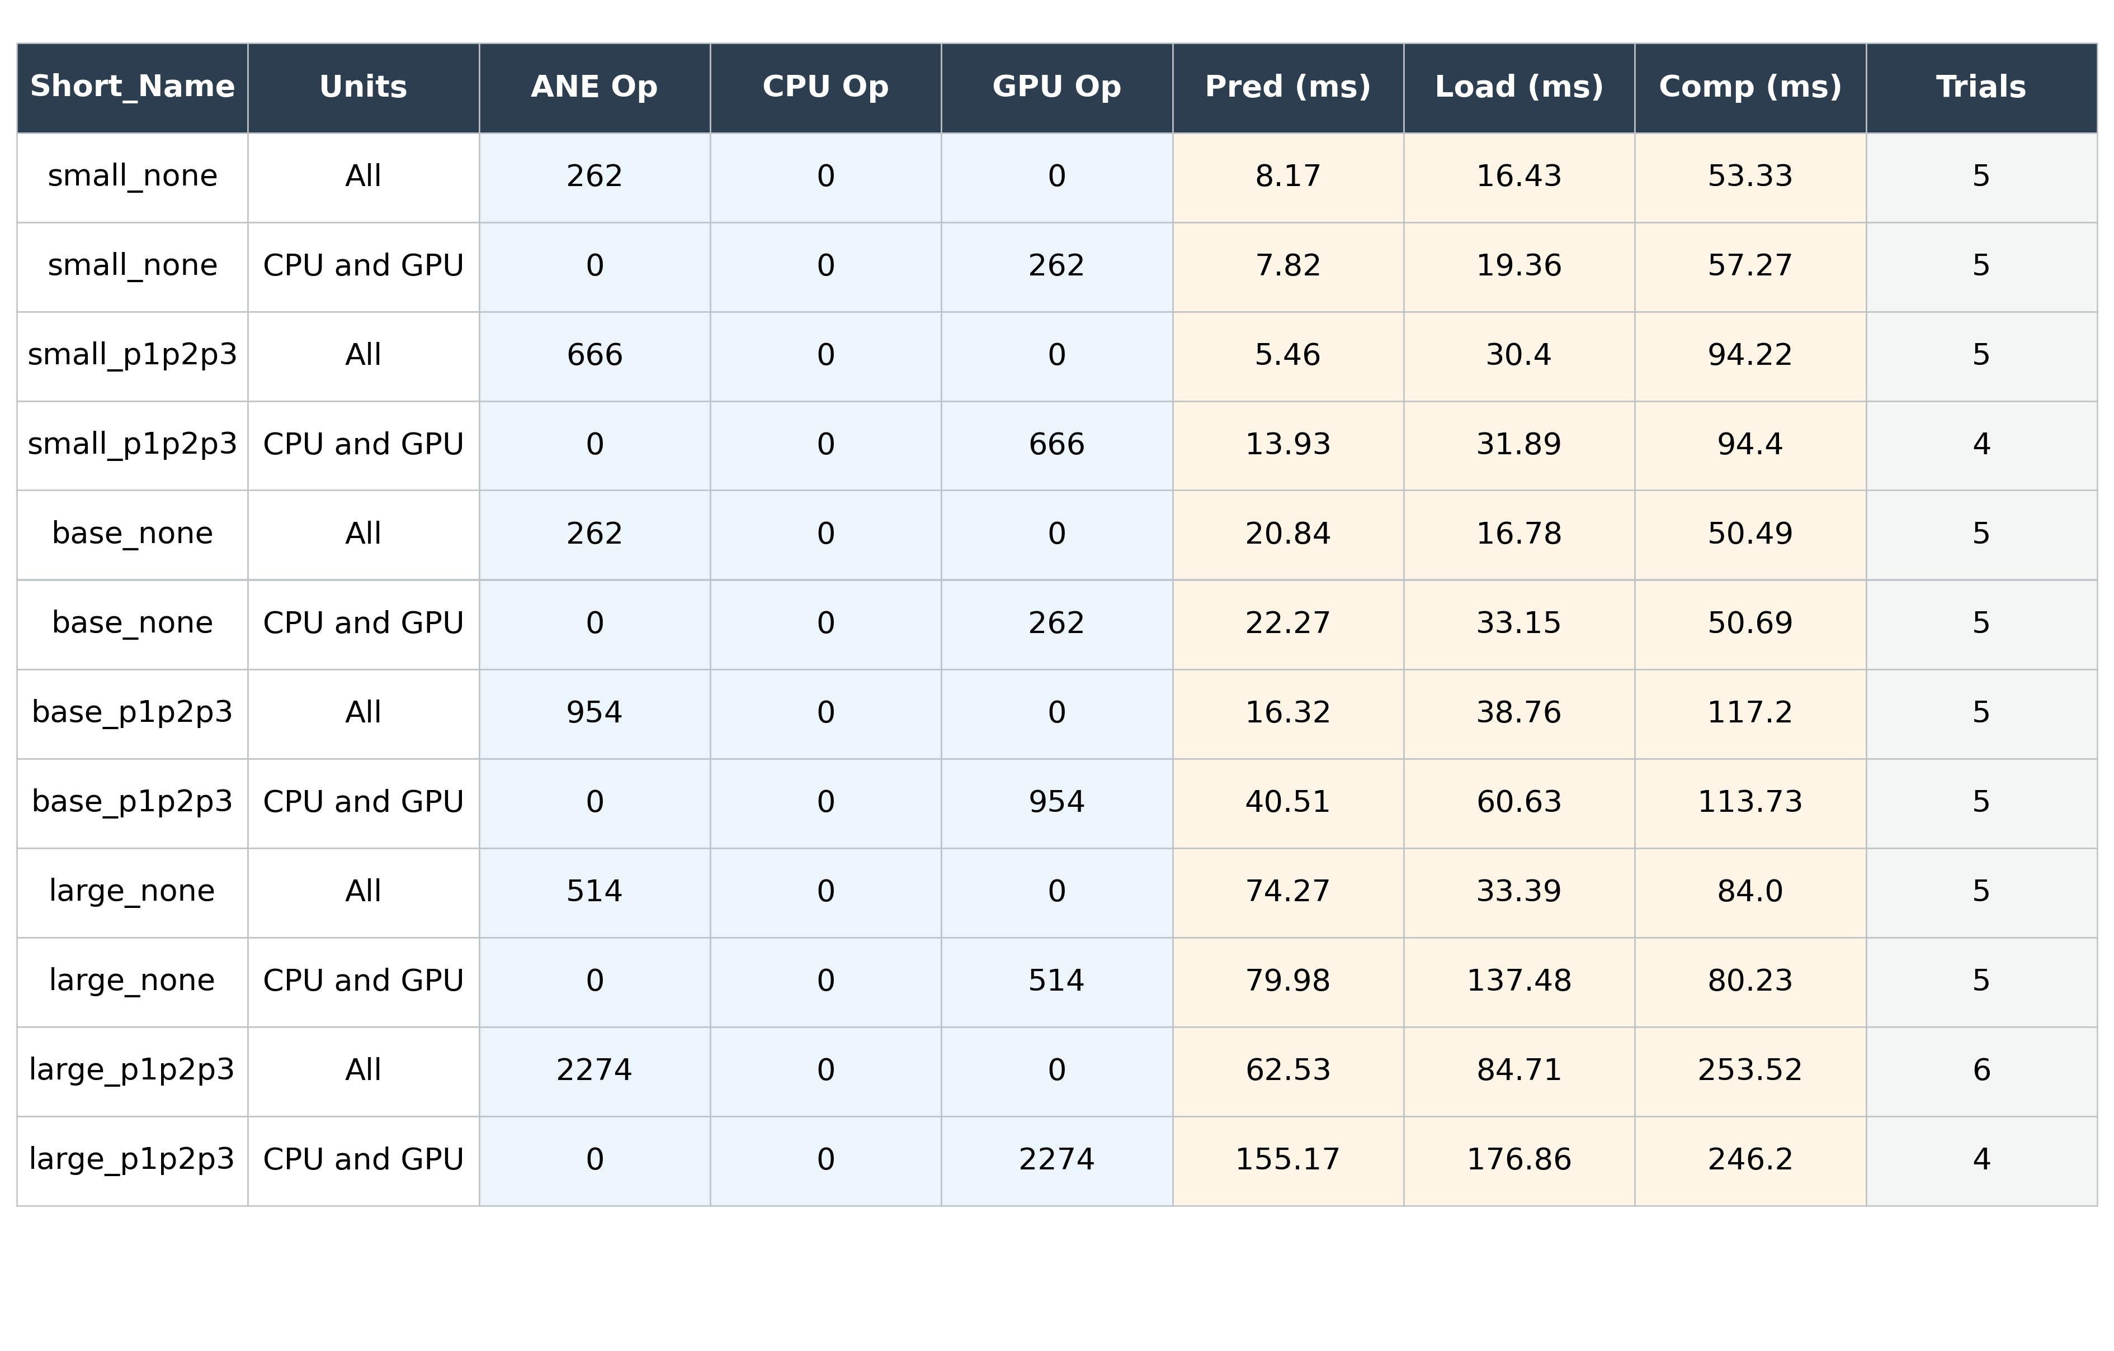
ViT-384 모델 크기별 비교
Model: vit_patch16_384

Slide 7
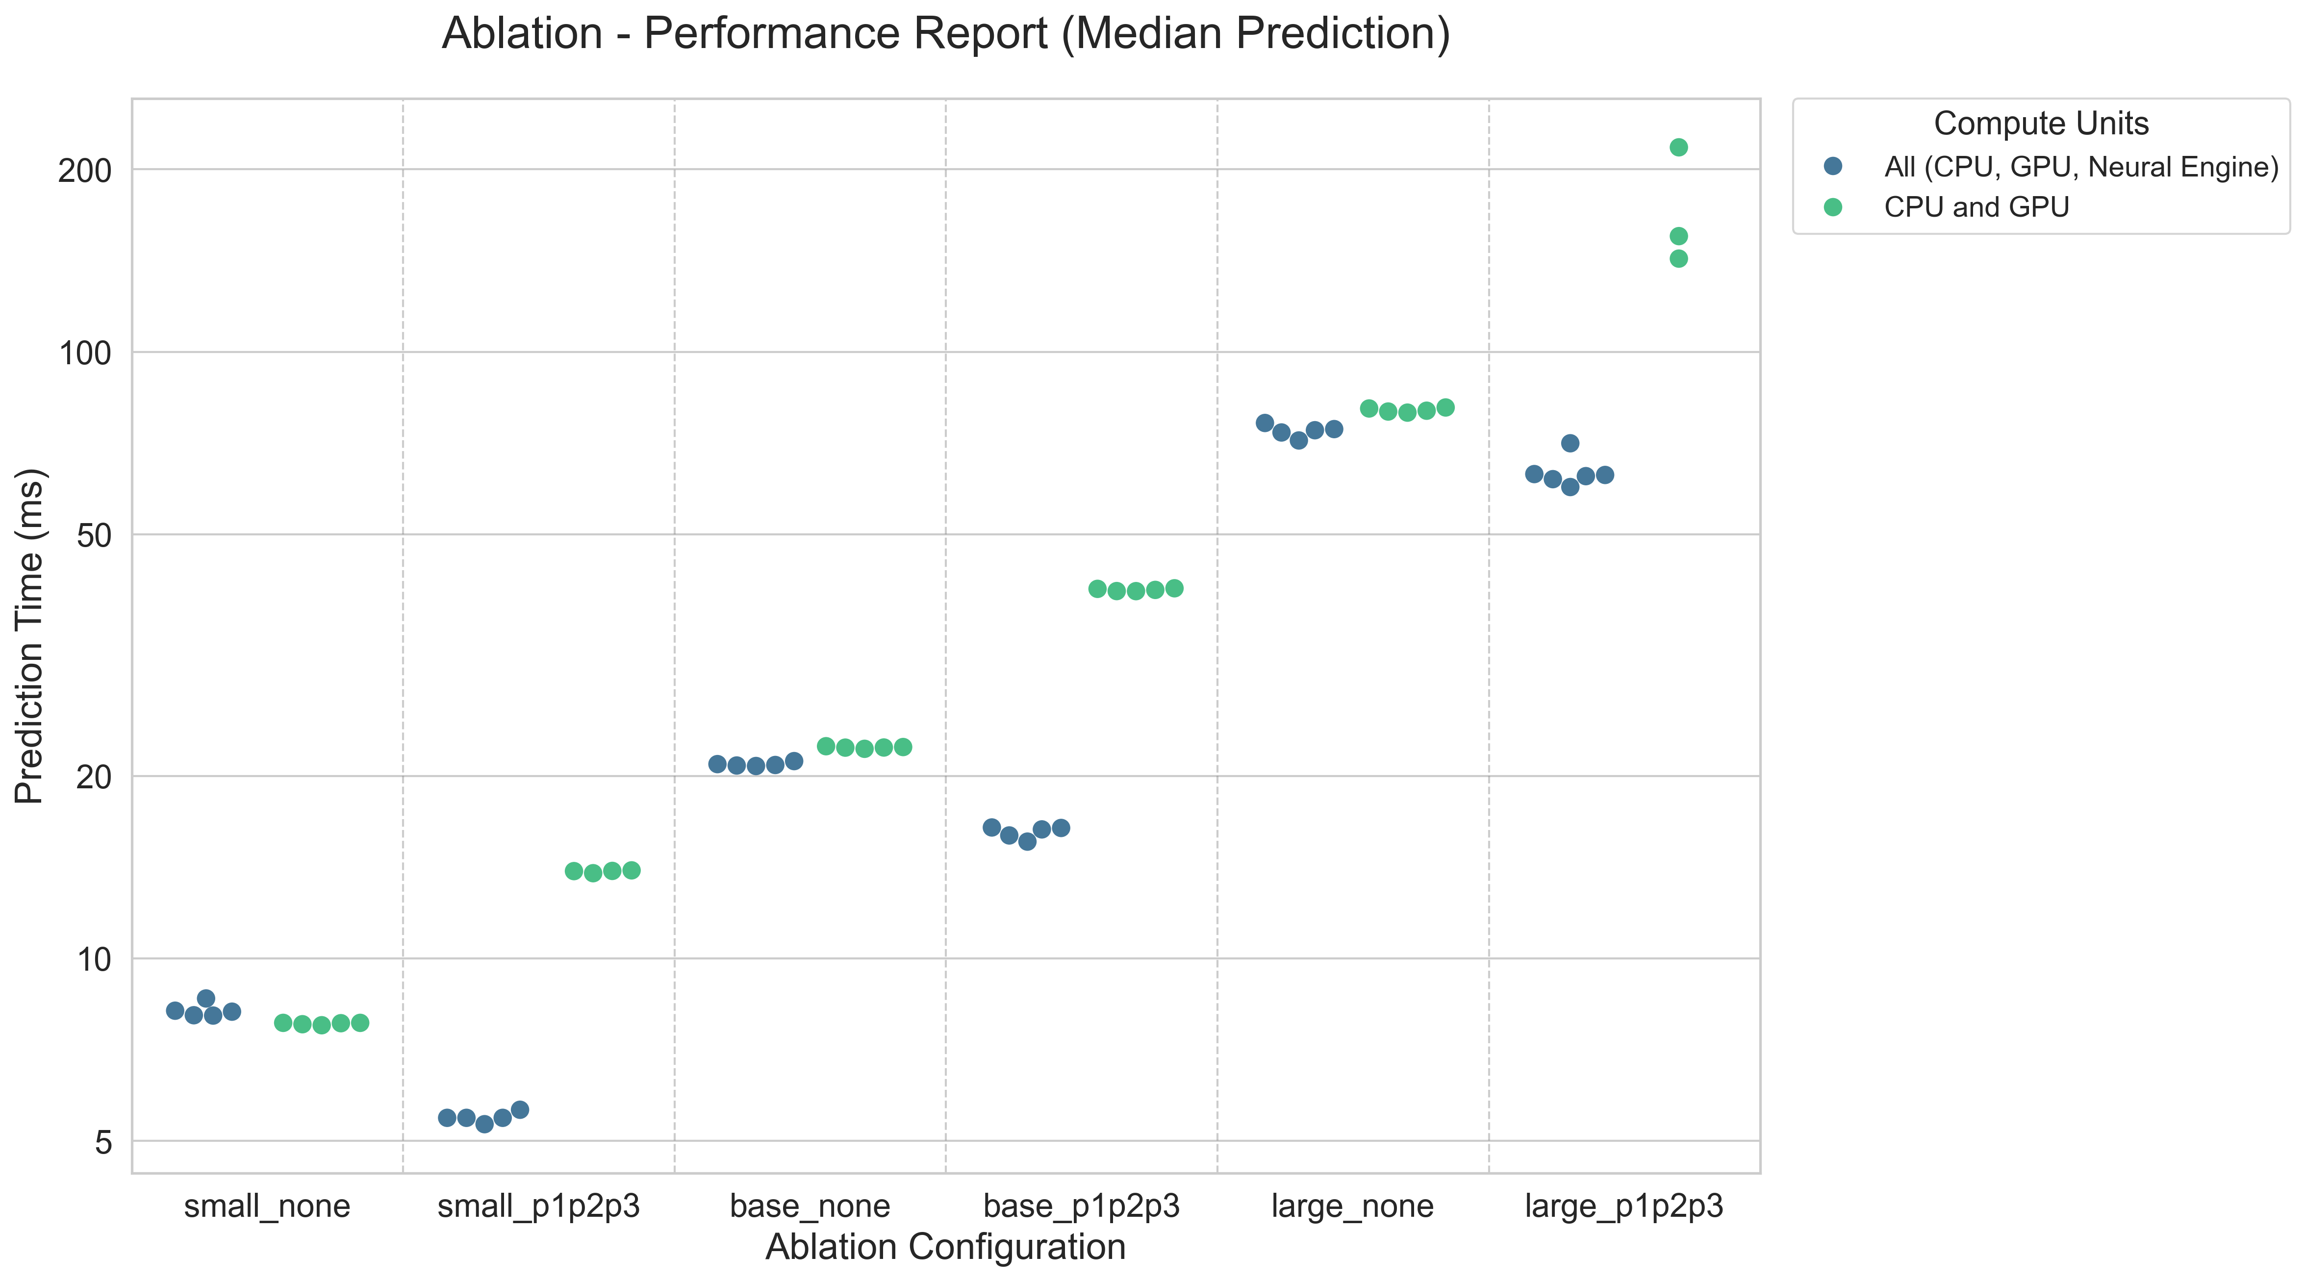
ViT-384 크기별 비교

Slide 8
Sequence length
모델 | Sequence Length | Head당 Attention 행렬 크기
DistilBERT | 512 | 512 × 512 × 2 bytes ≈ 524 KB
ViT-224 (patch16) | 197 | 197 × 197 × 2 bytes ≈ 77 KB
ViT-384 (patch16) | 577 | 577 × 577 × 2 bytes ≈ 665 KB
EoMT-640 | 1805 | 1805 × 1805 × 2 bytes ≈ 6.5 MB

